Slide 1
Семь чудес света
Русский язык и литература, 6 класс

Slide 2
Сегодня на уроке вы:
познакомитесь с произведением М.Джумагазиева
«Семь чудес света»;
сможете определять тему и основную мысль теста.
составлять простой вопросный план.

Slide 3
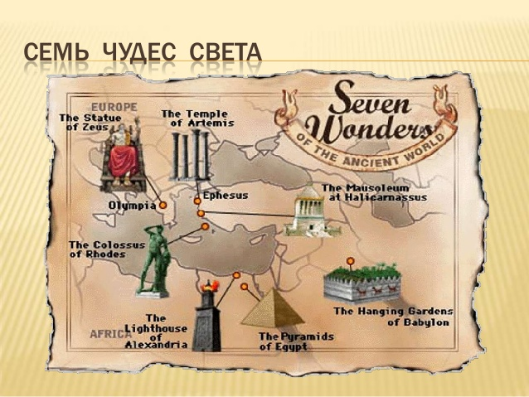
Задание 5

Slide 4
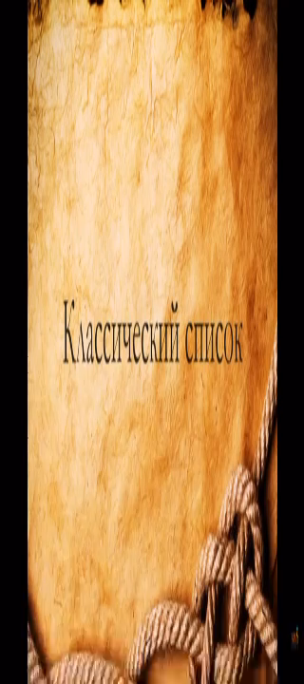

Slide 5
Задание 1
Прослушайте стихотворение и попробуйте в своем воображении представить описанные поэтом чудеса, определите тему.
СЕМЬ ЧУДЕС СВЕТА
.
Давным-давно до нашей эры, Создали люди семь чудес. И эти чудные примеры Я опишу сейчас Вам здесь Конечно, первое в Египте, Оно осталось до сих пор. Навеки в виде пирамиды Оставил память фараон. Потом сады Семирамиды Построил древний Вавилон. Висящие на небе кущи Обрушил наземь ход времен В Эфесе Храм был Артемиды, Богини с луком и стрелой. Лета его не пощадили, Одна осталась из колонн. Да что богиня Артемида, Её отец всесильный Зевс, Стоявший на верху Олимпа, Был свергнут молнией с небес
В Галикарнасе есть гробница, Где упокоен царь Мавсол. Теперь там дискотек столица Турецкий Бодрум всех завёл. А рядом в гавани Родосской Стоял известный всем Колосс. Но рухнул на земле он тряской, Хоть Солнца бог был Гелиос. И наконец опять в Египет, Где с незапамятных времён Светил маяк Александрийский, То средь песков, то среди волн. С тех пор прошли тысячелетья, Мир перестроил Человек. Но дерзновенные творенья В душе оставили свой след. Марат Джумагазиев

Slide 6

Задание 2
Познакомьтесь с карточкой-информатором к стихотворению.
Карточка- информатор ку́щи-қалың ағаш лета ́ его не пощади́ли- здесь: годы состарили све́ргнут-тақтан түскен успоко́ен-жерленген га́вань-теңіз жағасында кеменің келіп- кетуге қолайлы су айлағы ру́хнул-күйреп құлады дерзнове́нные творе́нья-батыл туынды

Slide 7

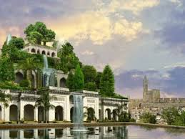

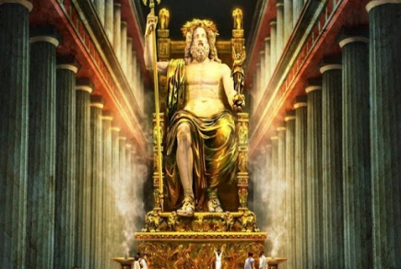
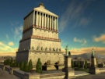
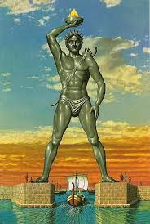
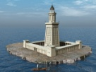
Задание 3
Рассмотрите фотографии. Применяя полученные знания из текста,
заполните таблицу.
1
2
3
4
5
6
7
№ | Чудо света | Местонахождение
1
2
3
4
5
6
7

Slide 8



Примерные ответы:
№ | Чудо света | Местонахождение
1 | Пирамида Хеопса | Египет
2 | Висячие сады Семирамиды | Вавилон
3 | Храм Артемиды | Эфес
4 | Статуя Зевса | Олимпия
5 | Гробница царя Мавсола | Галикарнас
6 | Колосс Родосский | Родос
7 | Маяк Александрийский | Египет

Slide 9
Задание 4
Определите тип вопросов и ответьте на них.
1.Что произошло с памятниками? Сохранились ли они?
2. Почему в стихотворении семь чудес света называются
«дерзновенными творениями»?

Slide 10
Примерные ответы
Тонкие вопросы | Толстые вопросы
1.Что произошло с памятниками? Сохранились ли они? Из всех чудес сохранились только пирамиды в Египте, остальные чудеса исчезли с лица земли, они разрушились. | 2.Почему в стихотворении семь чудес света называются «дерзновенными творениями»? Памятники были величайшими творениями человека. За красоту, уникальность, техническую сложность конструкции они вызывали восхищение и удивление.

Slide 11
Задание 5
Прочитайте текст. Страна пирамид Задолго до нашего времени жил народ, который сам позаботился о том, чтобы память о нём сохранилась. Это были египтяне, народ искусных и мудрых строителей. Они построили пирамиды - гигантские каменные горы, которые веками глядят на человечество и напоминают ему о славе и величии древнего Египта. Более шести тысяч лет стоят среди песков знойной Нильской долины эти вековые памятники. Ветры и непогода не разрушили пирамиды, их не могли стереть с лица земли и набеги завоевателей. Пирамиды построены так, что не боятся ни людей, ни времени. Самая известная из них - пирамида Хеопса - была построена в начале XXVII века до нашей эры. Пирамида Хеопса - самая высокая. Высота её - 147 метров. Пирамиду Хеопса строили двадцать лет. А занято на её строительство было одновременно около100 тысяч человек. Несмотря на свой «возраст», пирамида Хеопса долго была одним из самых высоких сооружений в мире. И только в 1889 году её «обошла» Эйфелева башня, которая была построена в столице Франции - городе Париже.

Slide 12
Задание 6
Определите основную мысль текста. Страна пирамид Задолго до нашего времени жил народ, который сам позаботился о том, чтобы память о нём сохранилась. Это были египтяне, народ искусных и мудрых строителей. Они построили пирамиды – гигантские каменные горы, которые веками глядят на человечество и напоминают ему о славе и величии древнего Египта. Более шести тысяч лет стоят среди песков знойной Нильской долины эти вековые памятники. Ветры и непогода не разрушили пирамиды, их не могли стереть с лица земли и набеги завоевателей. Пирамиды построены так, что не боятся ни людей, ни времени. Самая известная из них - пирамида Хеопса - была построена в начале XXVII века до нашей эры. Пирамида Хеопса - самая высокая. Высота её - 147 метров. Пирамиду Хеопса строили двадцать лет. А занято на её строительство было одновременно около100 тысяч человек. Несмотря на свой «возраст», пирамида Хеопса долго была одним из самых высоких сооружений в мире. И только в 1889 году её «обошла» Эйфелева башня, которая была построена в столице Франции - городе Париже.

Slide 13
Примерные ответы
Определите основную мысль текста. Ни время, ни войны не смогли уничтожить эти дерзновенные творенья. Пирамиды Нильской долины также хранят память о славе и величии Древнего Египта.

Slide 14
Консультация
Как составить простой план текста? План текста – это самая краткая запись текста. Пункты плана должны отражать содержание, логику и последовательность изложения. Планы бывают простые, сложные, вопросные, назывные, тезисные. Как составлять простой план. 1.Прочтите текст (представьте мысленно весь материал). 2.Разделите текст на части и выделите в каждой из них главную мысль. 3.Озаглавьте части. 4.Прочитайте текст во второй раз и проверьте, все ли главные мысли отражены в плане. 5.Запишите план. Вопросный план. План записывают в форме вопросов к тексту. Каждый вопрос - к какой-либо одной смысловой части текста. Вопросы должны быть заданы так, чтобы ответы на них помогали восстановить содержание всего текста. При составлении вопросного плана лучше использовать вопросительные слова («как», «сколько», «когда», «почему» и т.д. ), а не словосочетания с частицей «ли» («есть ли», «нашел ли», и т.п. ).

Slide 15
Задание 7
Составьте простой вопросный план к тексту.
Страна пирамид
Задолго до нашего времени жил народ, который сам позаботился о том, чтобы память о нём сохранилась. Это были египтяне, народ искусных и мудрых строителей. Они построили пирамиды – гигантские каменные горы, которые веками глядят на человечество и напоминают ему о славе и величии древнего Египта. Более шести тысяч лет стоят среди песков знойной Нильской долины эти вековые памятники. Ветры и непогода не разрушили пирамиды, их не могли стереть с лица земли и набеги завоевателей.
Пирамиды построены так, что не боятся ни людей, ни времени. Самая известная из них - пирамида Хеопса - была построена в начале XXVII века до нашей эры. Пирамида Хеопса - самая высокая. Высота её - 147 метров. Пирамиду Хеопса строили двадцать лет. А занято на её строительство было одновременно около100 тысяч человек. Несмотря на свой «возраст», пирамида Хеопса долго была одним из самых высоких сооружений в мире. И только в 1889 году её «обошла» Эйфелева башня, которая была построена в столице Франции - городе Париже.

Slide 16
Примерный ответ
Страна пирамид О чем позаботился народ Египта, чтобы память о нем сохранилась? Почему памятники Нильской долины называют вековыми? Чем известна пирамида Хеопса?

Slide 17
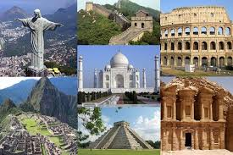
Домашнее задание:
Выберите любое из данных заданий.
Подготовить доклад или презентацию об одном из семи чудес света по плану:
название;
время создания;
место нахождения;
создатели;
сохранение или разрушение и причина;
назначение сооружения.
Подготовить список чудес света Казахстана.
Нарисовать рисунок одного из семи чудес света.

Slide 18
Итог урока:
Сегодня на уроке мы: познакомились с произведением М.Джумагазиева «Семь чудес света»; определили тему и основную мысль теста; составили простой вопросный план.

Slide 19
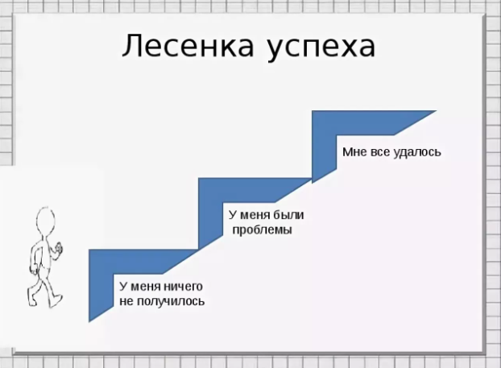
Рефлексия

